Slide 2


Slide 3
Konkurence
PRŮMYSLOVÁ ŘEŠENÍ
Drahá
Na míru
Pro velkozemědělství
„KUTILSKÁ“ ŘEŠENÍ
Nutné znalosti elektrotechniky
Neuniverzální
Příliš zdlouhavá výroba

Slide 4
Modularita
univerzálnost
SNADNÉ
OVLÁDÁNÍ
OPEN - SOURCE
DOSTUPNOST
Jednoduchá
INSTALACE

Slide 5
HARDWARE

Slide 6
PPCU – ProtoPlant control unit
Řídící elektronika
Integrovaný, nebo externí zdroj napájení
Možnost připojení až 29 senzorů
Podpora Wi-Fi
Podpora Bluetooth (ve vývoji)

Slide 7
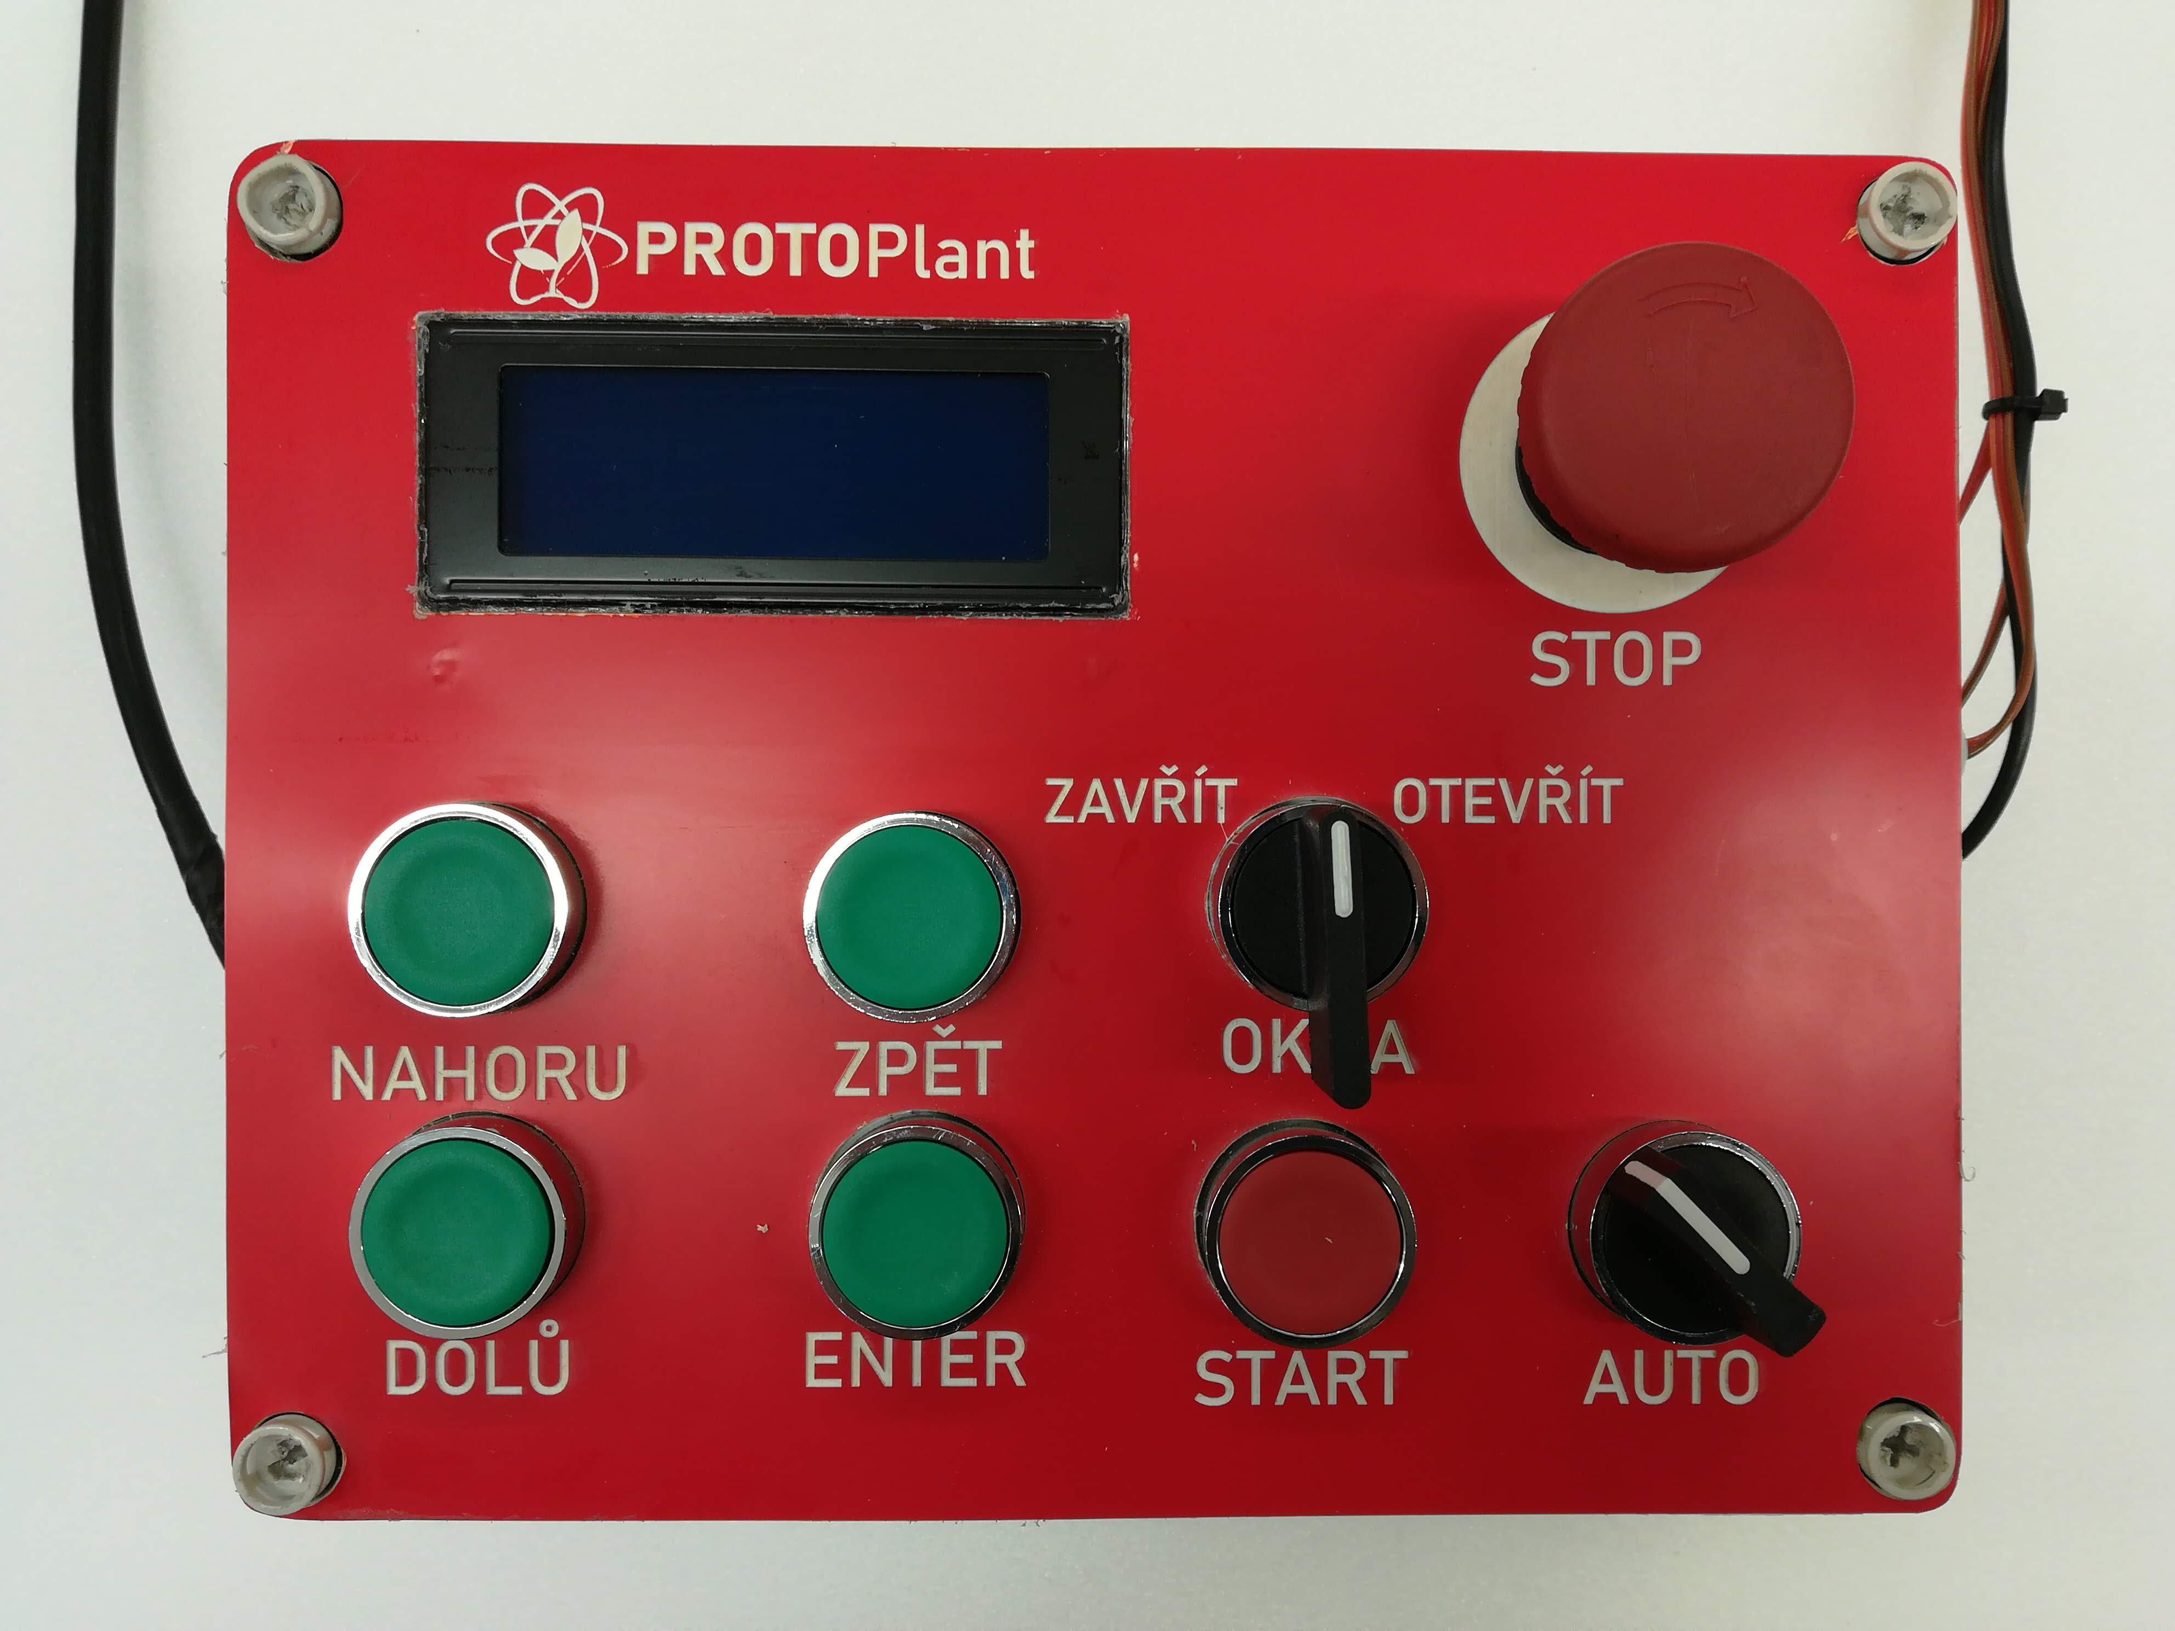
PPCU – ProtoPlant control unit

Slide 8
Základní desky
PPMB32 - F
PPMB32 - E

Slide 9
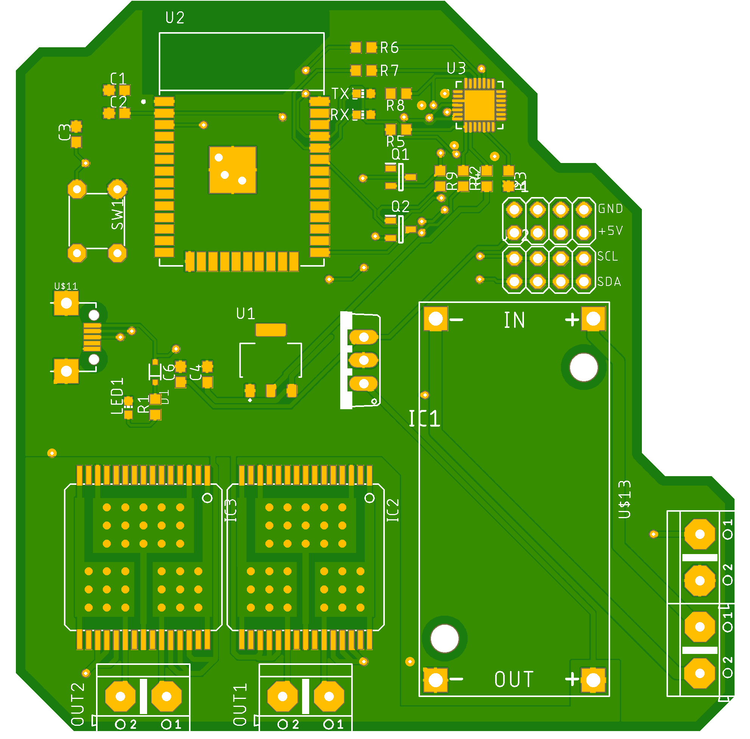
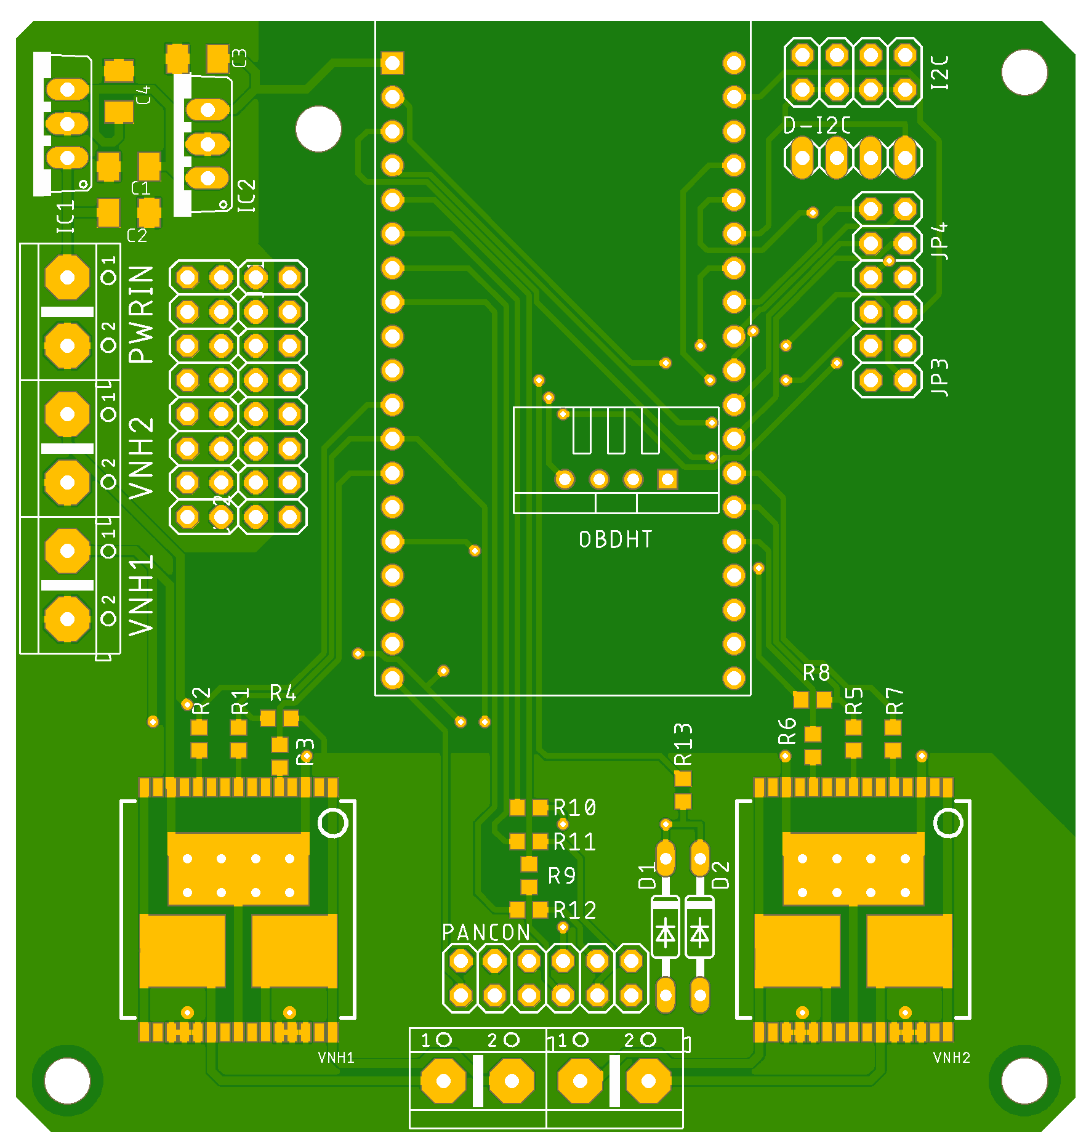
PPMB32 - F
PPMB32 - E

Slide 10
PPMB32-F
ESP32 WROOM-32D
Převodník USB -> UART CP2102N přímo na desce

Slide 11
Ppmb32-e
Zjednodušené osazování
Patice pro ESP32 DevKitC
Bez nutnosti osazování CP2102N

Slide 12
PŘÍDAVNÉ MODULY
HARDWARE

Slide 13
Přídavné moduly
CIPM – Communication Interface and Power Module
PSpl – Power Splitter
SHSM – Soil Humidity Sensorics Module
SEM – Sensorics Expansion Module
PCM – Pump Control Module
RCM – Remote Control Module

Slide 14
PERIFERIE
HARDWARE

Slide 15
Regulace parametrů vzduchu
Lineární aktuátory napájené 12 VDC
Možnost připojení ventilátorů
Možnost připojení topného tělesa

Slide 16
závlaha
Řízení čerpadla přes MPOUT základní desky, nebo přes PCM
Rozprašování
Hadičkami přímo k substrátu
Hlídání vlhkosti půdy přes SHSM

Slide 17
Software
Notes:
Složený z mnoha funkcí a několika knihoven
Mnou vytvořený software včetně mých knihoven má dohromady přibližně 1700 řádků kódu (aktuální k verzi 1.4.1)
Dostupný ve dvou jazykových mutacích (CZE a ENG)
Co se týče knihoven, některé jsem si vytvořil sám, případně používám knihovny od výrobců HW

Slide 18
Sdílené knihovny
Ovládání většiny funkcí ProtoPlantu
Sdílené pro PPCU i pro přídavné moduly

Slide 19
PPCU - Software
Řízení celého systému
Zprostředkovatel komunikace se vzdáleným serverem
Ovládání všech ostatních modulů

Slide 20
Komunikace mezi PPCU a moduly
Masterem PPCU, slave ostatní moduly
Možnost komunikace přes WiFi, nebo UART s protokolem JANUS

Slide 21
Software modulů
Odesílání dat do PPCU
PPCU zpracuje data a vydá příkaz
Modul poté pouze vykoná příkaz PPCU
Netřeba velký výpočetní výkon

Slide 22
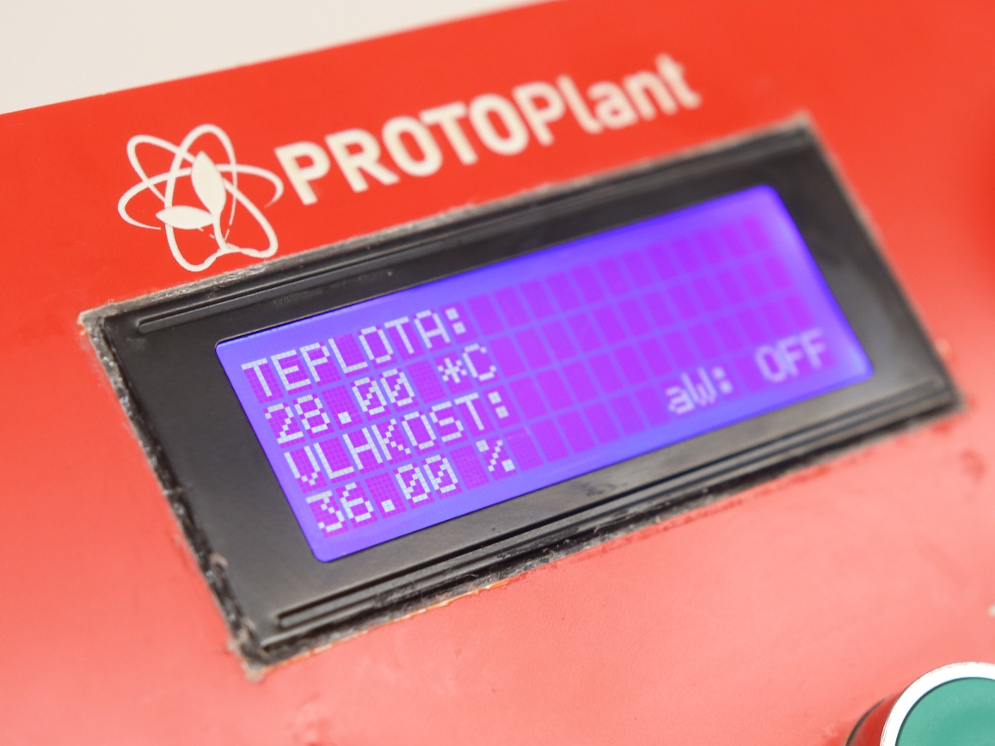
LCD display a menu
Zobrazení hodnot ze senzorů
Zobrazení menu nastavení a ovládání
Notes:
Během normálního běhu se na displej v pravidelných intervalech vypisuje naměřená hodnota vlhkosti a teploty.
Stisknutím tlačítka enter lze otevřít menu, přes které lze celý systém nastavit

Slide 23


Děkuji za pozornost
Vypracováno za podpory Jihomoravského kraje a Jihomoravského centra pro mezinárodní mobilitu.
Notes:
FAQ:
Cena
řídící jednotka 2000
skleník 780
aktuátorů 2180

Slide 24


Slide 25
Katastrofické scénáře
Výpadek proudu
Možno připojit i záložní baterie, při výpadku napájení lze skleník napájet z nich
Kritická chyba systému
Aktivuje se režim E-stop a systém se zastaví
Ve verzi 2.0 bude uživatel upozorněn, že k chybě došlo a systém vyžaduje restart

Slide 26
Přibližné CENY MODULŮ
Modul | Cena [Kč]
Řídící jednotka | 2000,- až 2500,-
Aktuátory | 700,- až 1500,-

